Slide 1
PROYECTO INTEGRADOR · INGENIERÍA ELECTRÓNICA
DISEÑO E IMPLEMENTACIÓN DE ETAPA RECEPTORA DE
TRANSPONDER CUBESAT VHF-UHF
AUTOR
DIRECTORES
Universidad Nacional de Córdoba
Mariano Campos
Esp. Ing. Carlos Leguizamón | Ing. Mayco Orellano
Facultad de Ciencias Exactas, Físicas y Naturales

Slide 2
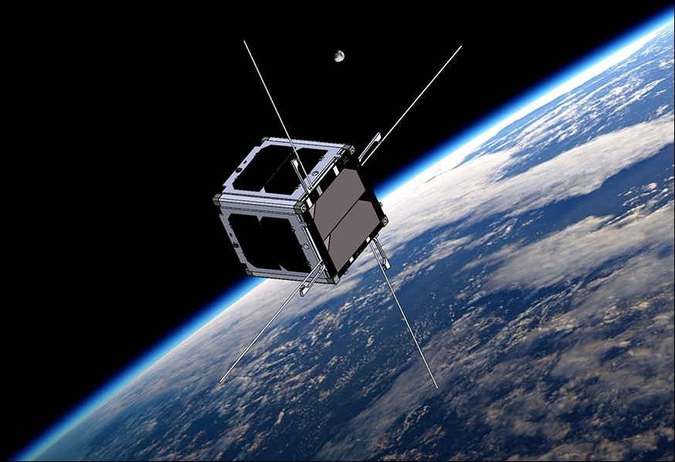
INTRODUCCIÓN Y GENERALIDADES
Democratización Espacial y Tecnología Nacional
¿Qué es un CUBESAT?
Un CubeSat es un estándar de diseño de nanosatélites estructurado en módulos cúbicos de 10 cm de lado (conocidos como unidad 1U) y con un peso aproximado de hasta 1,33 kg a 2 kg por unidad, los cuales pueden combinarse en formatos más grandes
Bajo costo y rapidez
Utilizan componentes comerciales estándar (COTS), lo que permite a universidades, startups y agencias espaciales desarrollarlos en poco tiempo y a menor precio que los satélites tradicionales.
Módulos internos:
A pesar de su tamaño reducido, integran computadoras, baterías, paneles solares, radios, antenas, sistemas de control de orientación y cargas útiles como cámaras o sensores científicos

Slide 3
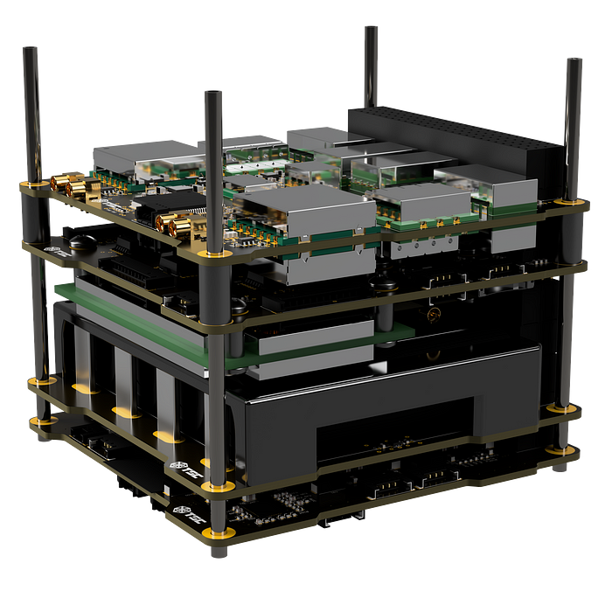
INTRODUCCIÓN Y GENERALIDADES
Sub-sistemas dentro de un CUBESAT
Computadora a bordo (OBC)
Ejecuta el software de vuelo, procesa comandos, administra los subsistemas y supervisa el estado del satélite.
Sistema de potencia eléctrica (EPS)
Genera, almacena y distribuye la energía eléctrica. Incluye paneles solares, baterías, reguladores y circuitos de protección y gestión de potencia.
Sistema de comunicación y telemetría (COMMS)
Permite enviar datos a la Tierra y recibir comandos desde las estaciones terrestres. Incluye transceptores, amplificadores, filtros, antenas y, según la misión, módems.
Carga Útil
Es el equipo que realiza la misión principal: una cámara, un instrumento científico, un receptor, un transpondedor de comunicaciones u otro experimento
Nota:
Dependiendo del tamaño y las necesidades del CUBESAT pueden variar la cantidad y tipos de subsistemas

Slide 4
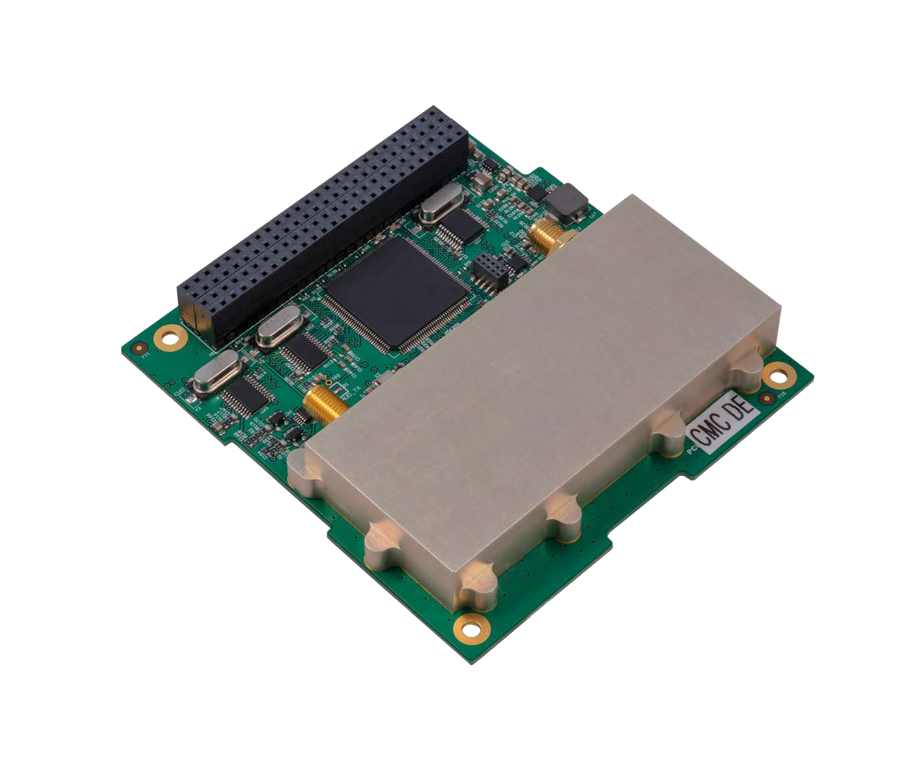
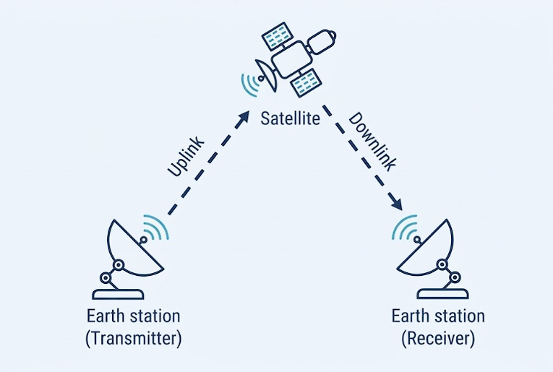
INTRODUCCIÓN Y GENERALIDADES
Sub-sistema de comunicaciones: TRANSPONDER VHF-UHF
¿Qué es un transponder?
Un transpondedor (transponder, acrónimo de TRANSmitter + resPONDER) es el componente central de la carga de comunicaciones de un satélite. Su función principal es recibir la señal enviada desde una estación terrestre (enlace de subida o uplink), procesarla para acondicionarla y retransmitirla hacia la Tierra (enlace de bajada o downlink). Un transpondedor actúa como un puente de radiofrecuencia.

Slide 5
INTRODUCCIÓN Y GENERALIDADES
Tipos de TRANSPONDERS
TRANSPARENTES (Bent-pipe / Lineales)
REGENERATIVOS (On-Board Processing - OBP)
Ventajas
Ventajas
Independencia de protocolo y modulación: Es totalmente transparente al tipo de modulación, tasa de datos o protocolo empleado.
Flexibilidad y actualización en tierra: Permite actualizar la tecnología de las estaciones terrenas durante la vida útil del satélite.
Latencia casi nula: Al realizar un procesamiento 100% analógico
Menor consumo y mayor confiabilidad: Requiere menor consumo energético, menor masa y presenta menor complejidad circuital.
Eliminación de la acumulación de ruido: Desacopla el desempeño del uplink respecto al downlink, demodulando y aplicando FEC.
Flexibilidad de modulación por tramo: Permite cambiar y optimizar los esquemas de modulación.
Conmutación e itineración inteligente: Posibilita el enrutamiento o conmutación de paquetes a bordo entre distintos haces (beam switching).
Desventajas
Desventajas
Acumulación de ruido e interferencias: No distingue entre la señal útil y las degradaciones captadas en el uplink, amplificando el ruido de subida conjuntamente con la información hacia el downlink.
Distorsión por intermodulación: Al procesar múltiples portadoras simultáneas, sufre distorsiones por no linealidades en sus amplificadores.
Mayor consumo, masa y costo: Incrementa sustancialmente la masa, el costo del desarrollo, la complejidad del hardware y el consumo eléctrico del satélite.
Mayor latencia: Introduce retardos adicionales debido al tiempo demandado por el procesamiento digital a bordo.
Rigidez tecnológica: Queda irrevocablemente limitado a los protocolos y estándares digitales programados o integrados antes de su lanzamiento.

Slide 6
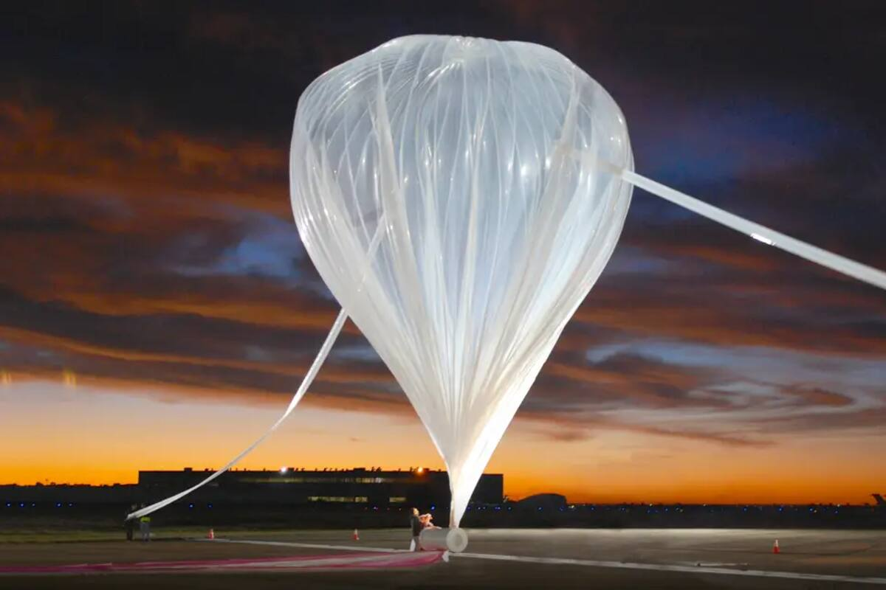
INTRODUCCIÓN Y GENERALIDADES
Misión del CUBESAT
La misión principal del CubeSat es constituir una plataforma experimental de comunicaciones de largo alcance en órbita baja terrestre (LEO) o en ensayos en globos estratosféricos, operando como un repetidor lineal de banda ancha en la banda de frecuencias VHF-UHF.
Retransmisión de comunicaciones entre estaciones terrenas: Actuar como nodo de enlace para interconectar laboratorios universitarios o estaciones de radioaficionados distantes aprovechando la amplia línea de vista orbital o estratosférica.
Comunicaciones de emergencia: Desplegar una plataforma capaz de retransmitir señales de voz y datos en áreas remotas o zonas afectadas por catástrofes naturales que carezcan de infraestructura terrestre.
Relevo de telemetría de sensores remotos (Data Relay): Captar señales de datos enviadas desde sensores o estaciones de medición distribuidas en tierra y retransmitirlas hacia una estación terrena para su procesamiento.

Slide 7


OBJETIVOS DEL TRABAJO
Alcance del Diseño e Implementación
Problema abordado
La falta de antecedentes a nivel local en el desarrollo propio e integral de módulos transpondedores diseñados bajo requerimientos aeroespaciales, dependiendo históricamente de módulos comerciales prefabricados o desarrollos independientes fuera de norma.
Objetivo
Diseñar, construir y validar experimentalmente un prototipo funcional de las etapas receptora y mezcladora de un transpondedor de comunicaciones VHF-UHF con factor de forma PC-104 para ser integrado en la carga útil de un CubeSat.

Slide 8
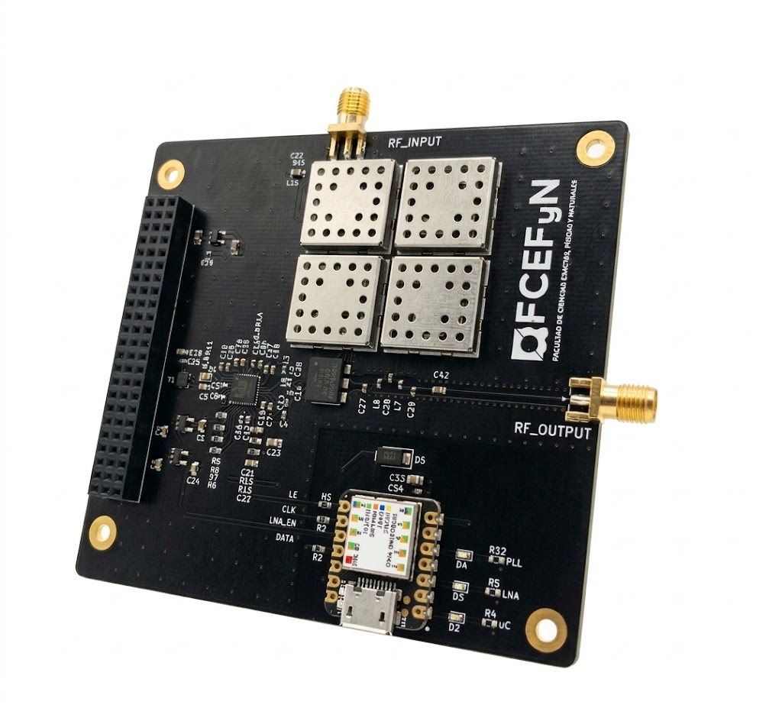
OBJETIVOS DEL TRABAJO
Propuesta de valor
Apropiación de conocimiento técnico
Aporta un antecedente metodológico y de diseño propio a nivel de componentes, evitando las "cajas negras" comerciales y sirviendo como plataforma reutilizable para la institución.
Plataforma económica y versátil
Proporciona un hardware accesible para investigación académica, comunicaciones de emergencia, relevo de telemetría y pruebas de herencia de vuelo (Flight Heritage).
Modularidad y compatibilidad
Mantiene la compatibilidad mecánica con el estándar PC-104 para ser apilado sin problemas junto a los demás subsistemas del CubeSat.

Slide 9


OBJETIVOS DEL TRABAJO
Metodología de trabajo
ETAPA 1: INVESTIGACIÓN
ETAPA 2:
DISEÑO
Investigación del estándar CUBESAT.
Investigación del estándar PC-104.
Necesidades de la cátedra.
Definición de los requerimientos funcionales.
Definir la arquitectura y bloques funcionales
Selección de componentes
Calculo y simulación circuital de los bloques.
Diseño de layout de la PCB.
ETAPA 3: IMPLEMENTACIÓN
ETAPA 4:
VALIDACIÓN
Fabricación de la PCB y esténcil
Pedido de componentes
Ensamblaje de la placa
Medición de adaptación de puertos
Medición de ganancia, sensibilidad, ruido de fase, etc.
Contrastar con los requerimientos.

Slide 10
ETAPA 1: INVESTIGACIÓN
Estándar CUBESAT
El CubeSat Design Specification (CDS) es el documento oficial de Universidad de Stanford que establece el conjunto de reglas que garantizan que cualquier CubeSat pueda ser lanzado de manera segura y compatible en un cohete comercial.
REQUERIMIENTOS GENERALES
REQUERIMIENTOS MECÁNICOS
REQUERIMIENTOS ELECTRICOS
REQUERIMIENTOS OPERACIOANELES
Incluir planos de masa continuos y vías térmicas para disipar el calor por conducción.
Utilización de blindajes a componentes que excedan un campo de 0,5 Gauss sobre el campo magnético terrestre.
Todos los materiales deben cumplir con TML ≤ 1,0% y CVCM ≤ 0,1%.
La ubicación de los componentes más pesados sobre la PCB afecta directamente la posición final del centro de gravedad del CubeSat.
Para un Cubesat de 1U no se puede superar la masa de 2kg
Debe integrar señales de control que garanticen que la RF no transmita antes de transcurrir los 45 minutos posteriores al despliegue
Tres inhibidores independientes para evitar cualquier emisión involuntaria radiofrecuencia.
La PCB debe rutear la alimentación desde las líneas del bus central e integrar la protección adecuada contra sobre corrientes.
Filtrado estricto en la etapa final de salida de RF (pasa-banda/pasa-bajo) para cumplir con las reglamentaciones de emisiones dentro de la banda autorizada por el ente regulador pertinente (ENACOM, IARU, FCC).
Nota:
Cabe destacar que, al tratarse de un proyecto con fines académicos, no resulta indispensable satisfacer al 100% las normativas. Cumplir con todos los requerimientos impuestos por la norma maximiza la posibilidad de oportunidades de lanzamiento con los proveedores.

Slide 11
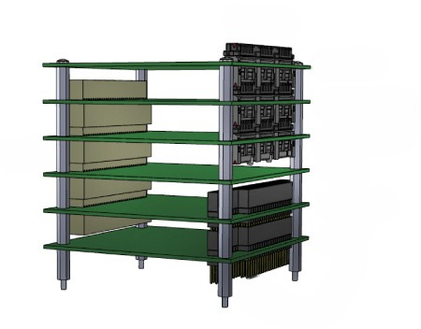
ETAPA 1: INVESTIGACIÓN
Estándar PC-104
En el ámbito de desarrollo de Cubesat es una práctica estándar adoptar únicamente la geometría mecánica del estándar PC-104 (dimensiones de placa, agujeros de montaje y formato de conector) mientras se define una asignación de pines (pinout) totalmente personalizada adaptada a microcontroladores ARM y a las necesidades del satélite. La especificación eléctrica original del bus ISA de 16 bits (así como PCI/PCIe en PC/104-Plus) no se aplica en arquitecturas de subsistemas modernos.
REQUERIMIENTOS MECÁNICOS
REQUERIMIENTOS ELECTRICOS
La PCB debe responder estrictamente a las dimensiones de 90mm×96mm, respetando la posición normalizada de los 4 orificios de montaje de las esquinas y la ubicación del conector de bus.
En el apilamiento de módulos mediante espaciadores PC-104 (típicamente 15,24mm de separación entre placas), no interferir con la placa adyacente.
No se tienen en cuenta, se utiliza los protocolos usuales como UART, SPI,I2C.

Slide 12
ETAPA 1: INVESTIGACIÓN
Definición de requerimientos funcionales
Necesidades de la catedra
Debido al tipo de misión a la que esta destinada el Cubesat se necesita un transponder transparente de tipo Up-Converter con los siguientes requerimientos:
BANDA RX
ANCHO DE BANDA
GANANCIA
POTENCIA
144 – 148 MHz
80 a 100kHz
80dB
< 2W
Frecuencia VHF
Señal útil
Front-End
Consumo
SENSIBILIDAD
TENSIÓN DE ALIMENTACIÓN
-110dBm a -95dBm
3.3V o 5V
CUBESAT
PC-104
Restricciones generales, mecánicas, eléctricas y operacionales.
Restricciones solo mecánicas.

Slide 13
ETAPA 2: DISEÑO
Arquitectura RF: Cadena de Recepción Heterodina (Up-Converter)
Bloque 1
Bloque 2
Bloque 3
Bloque 4
Bloque 6
Filtro Sintonizado
LNA MMIC
Amplificador Cascode
Mixer (DB)
Filtro salida
146 MHz LC
PSA-5454+
6 × BJT 2SC3356
ADE-5+
Chebyshev N=5
Microcontrolador
Seeduino XAIO
Bloque 5
PLL ADF4351
ARM Cortex M0+
32 bits 48MHz
LO @ 580 MHz +7dBm
Nota:
El microcontrolador solo esta a los fines de brindar la configuración inicial del PLL y habilitar los reguladores LDO para las etapas de RF y poder realizar las pruebas, pero no forma parte del diseño definitivo.

Slide 14
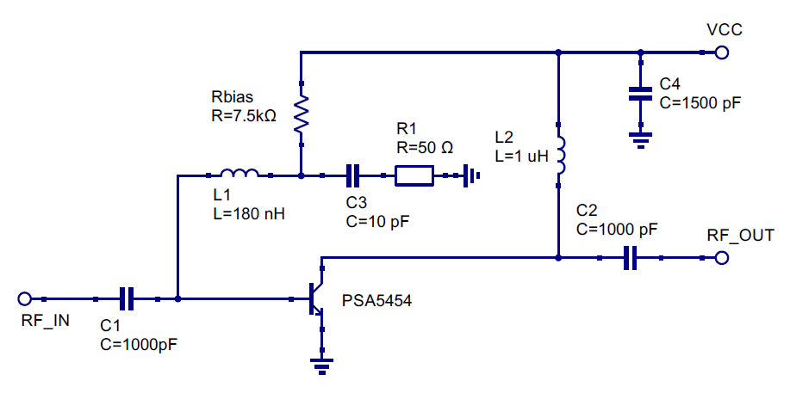
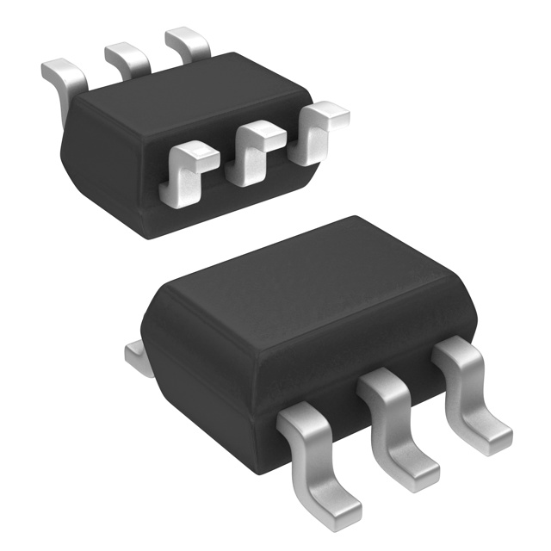
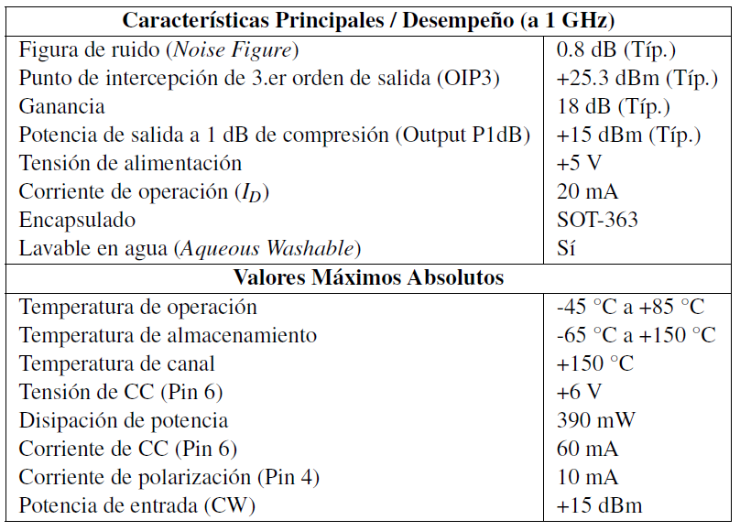
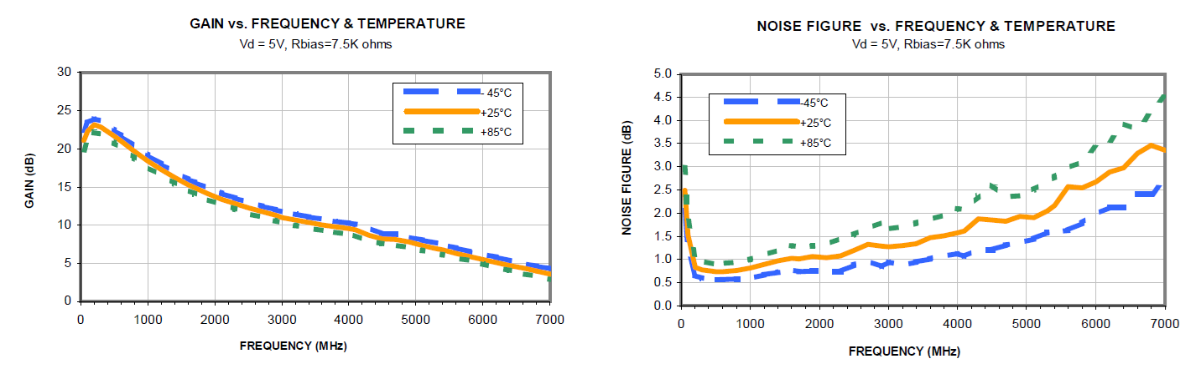
ETAPA 2: DISEÑO
LNA (PSA-5454+) y filtro sintonizado
Criterios de selección de componentes
Los criterios para seleccionar el componentes fueron: bajo consumo de corriente, baja figura de ruido, ancho de banda que comprenda las frecuencias VHF, amplitud térmica, costo, vida útil y disponibilidad.
Test conditions:
Vd = 5V, Rbias=7.5K ohms, Id=20mA @Temperature =25degC

Slide 15
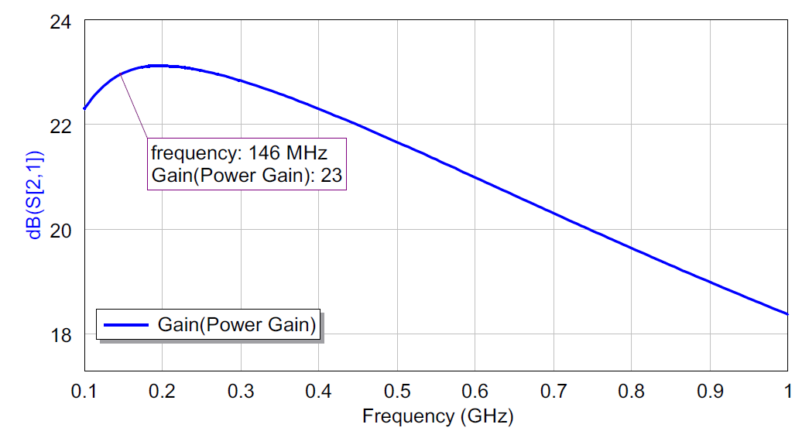

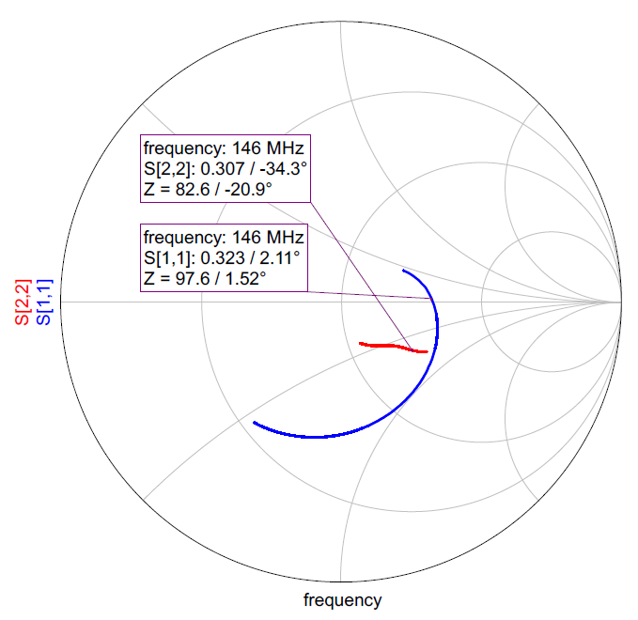
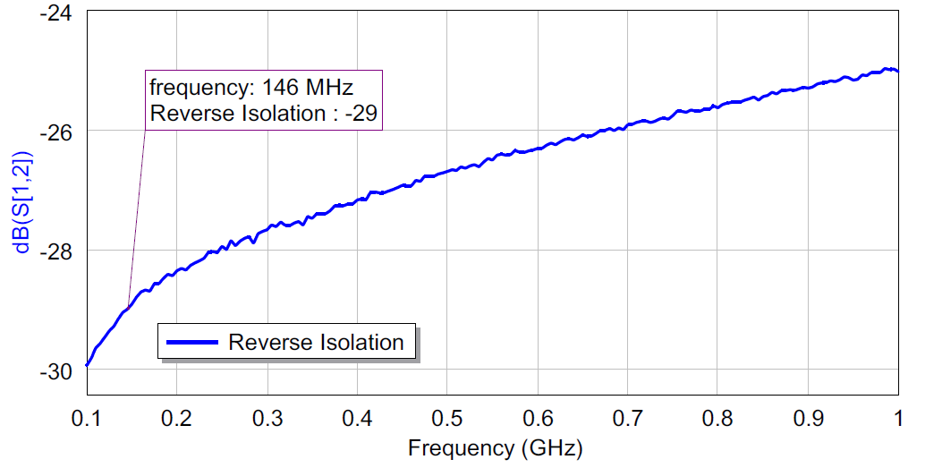
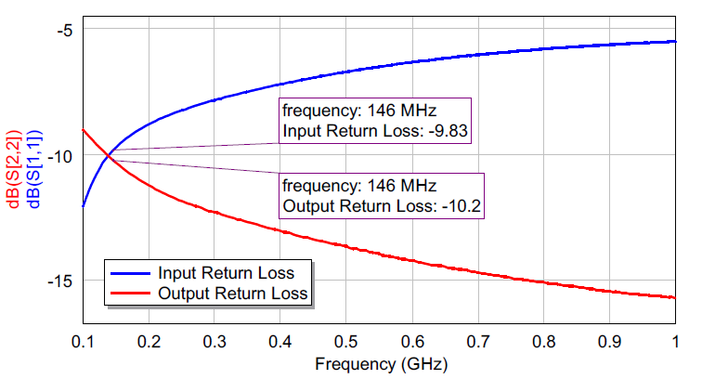
ETAPA 2: DISEÑO
LNA (PSA-5454+) y filtro sintonizado
Simulación parámetros S
A continuación se muestran los resultados de la simulación en QUCS, de los parámetros S a la frecuencia VHF deseada.
Resultados
Resulta conveniente colocar redes de adaptación tipo T o tipo PI para mejorar los parámetros de reflexión S11 y S22.
Obtener los parámetros S a la frecuencia de trabajo.
Verificar la estabilidad incondicional
Realizar adaptación simétrica conjugada (Bajo S12)
Adicionalmente la red de entrada también tiene que actuar como un filtro sintonizado.

Slide 16
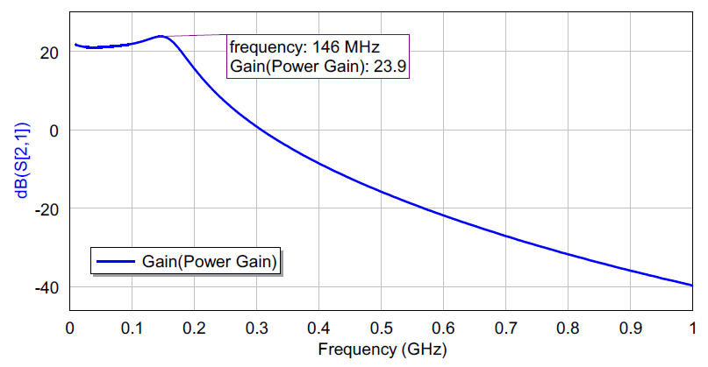
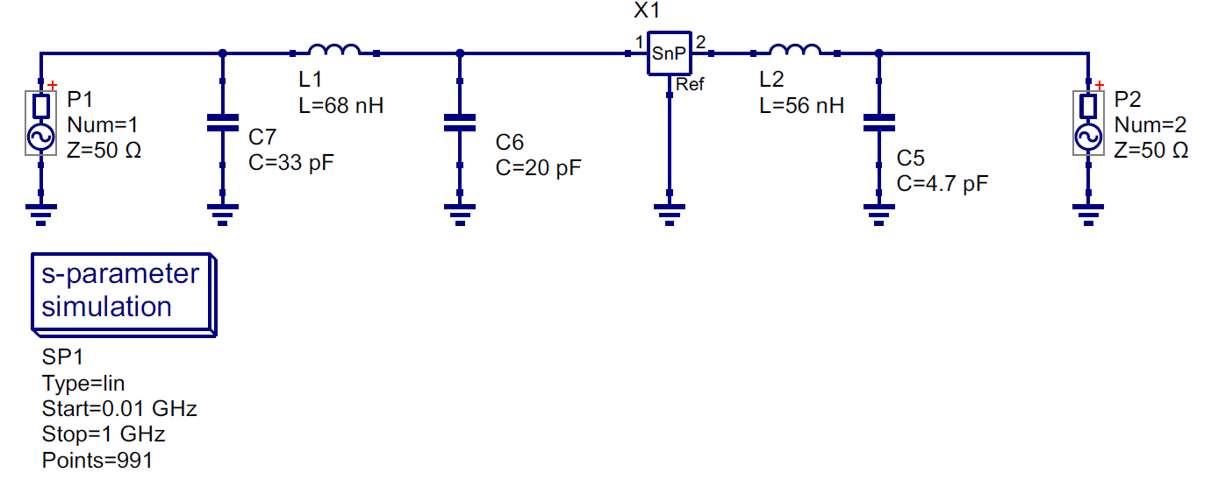
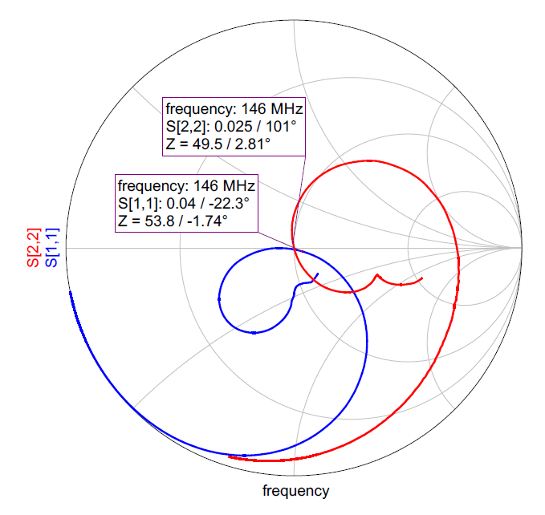
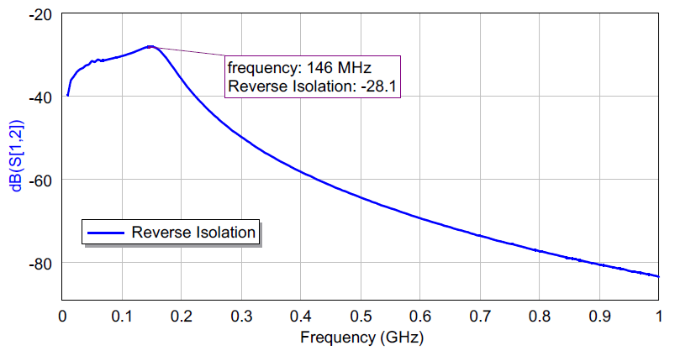
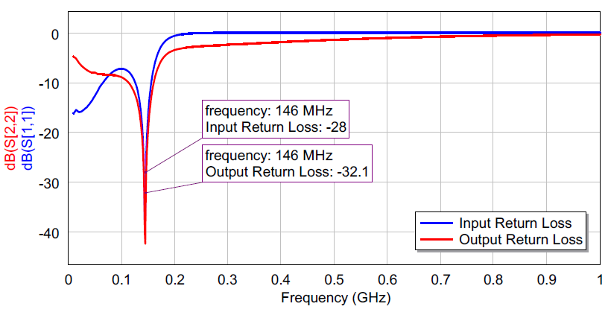
ETAPA 2: DISEÑO
LNA (PSA-5454+) y filtro sintonizado
Circuito adaptado
Resultados
Además de la adaptación a 50 Ω a la entrada y la salida que se observa en la carta de Smith, se tiene una caída mas abrupta de la ganancia (S21) a frecuencias mas altas (UHF) producto del filtro sintonizado a la entrada, indicando su buen funcionamiento.

Slide 17

ETAPA 2: DISEÑO
¿Cómo mitigar el riesgo de las Auto-Oscilaciones?
Problema
CAMBIAR LA TOPOLOGÍA DEL AMPLIFICADOR A CASCODE
Para cumplir con la ganancia requerida, es necesario añadir etapas de amplificación adicionales, ya que existe un limite de la cantidad de ganancia que se puede conseguir en una sola etapa. La ganancia requerida es de 80dB, teniendo en cuenta el factor de forma reducido de la PCB da como resultado una densidad de ganancia importante 17.77dB/cm aproximadamente. Bajo estas condiciones cualquier capacidad parásita existente ya sea en la PCB o en los componentes puede causar una realimentación en fase provocando la auto-oscilación del circuito y volviéndolo inútil. Para mitigar estos problemas se tuvieron en cuenta las siguientes consideraciones:
Esta topología tiene una serie de ventajas respecto a la configuración típica de emisor común. El primero es que cancela el efecto Miller y reduce la capacidad parásita colector-base, por otro lado aumenta la aislación inversa (S12).
FILTROS PASA-BAJOS DESACOPLO DE VCC
Otro camino por el cual la señal amplificada se puede realimentar es por medio de VCC, por lo que cada etapa esta aislada entre si con filtro pasa-bajos de desacoplo de alimentación.
BLINDAJE DE ETAPAS AMPLIFICADORAS
Finalmente el ultimo camino de realimentación es por medio del aire. Para solucionar esto se coloca un blindaje en forma tabicada separando cada una de las etapas amplificadoras e impidiendo que se acoplen entre si.
ATENUADORES TIPO PI ENTRE ETAPAS
Se dejaron pads previstos para atenuadores entre etapas, esto permite bajar la ganancia hasta donde sea necesario para estabilizarlo, y no tener que descartar el diseño.

Slide 18
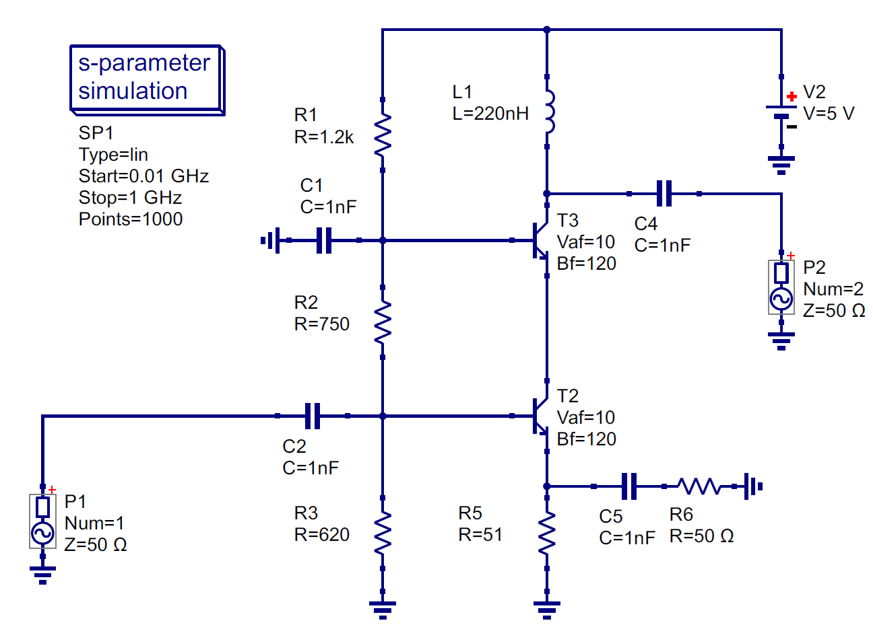
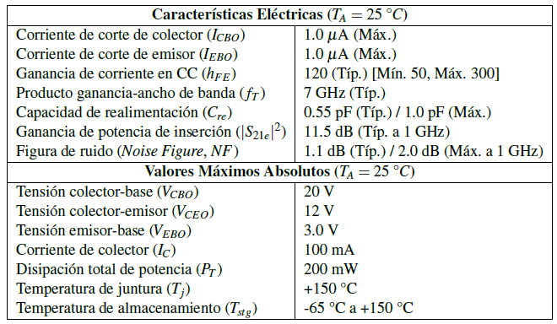
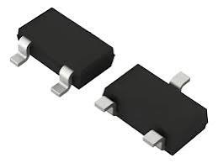
ETAPA 2: DISEÑO
Amplificador CASCODE ( BJT 2SC3356)
Criterios de selección de componentes
Para el diseño se utilizo un transistor proporcionado por la cátedra (BJT 2SC3356) con las siguientes características:
Test conditions:
VCE=1.5V, ICQ=10mA @Temperature =25degC
Punto Q
Para el diseño del amplificador se eligió una polarización en cadena (Ladder Biasing), ademas de un punto Q con una corriente ICQ = 10mA para minimizar NF a 1.1dB aproximadamente.

Slide 19
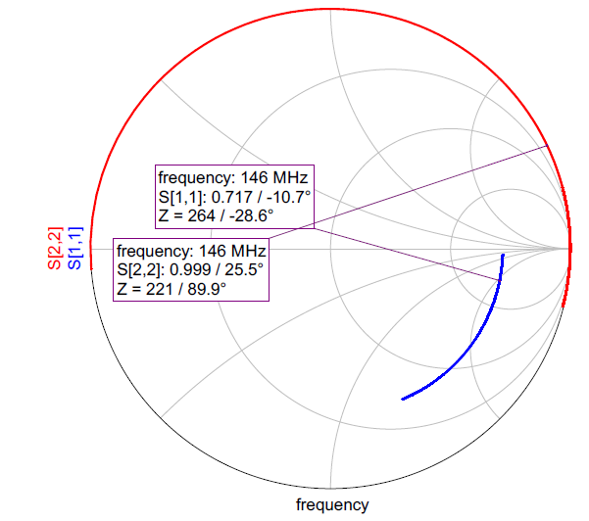
ETAPA 2: DISEÑO
Amplificador CASCODE ( BJT 2SC3356)
Adaptación de impedancias
Con el diseño de la polarización, lo restante es adaptar la impedancia del amplificador a 50 Ω. El resultado de las simulaciones son los siguientes.
Puertos independiente
A diferencia del LNA la aislación inversa S12 es del orden de los -60dB, se pueden adaptar impedancias como puertos independientes.
Test conditions:
VCE=1.5V, ICQ=10mA @Temperature =25degC

Slide 20
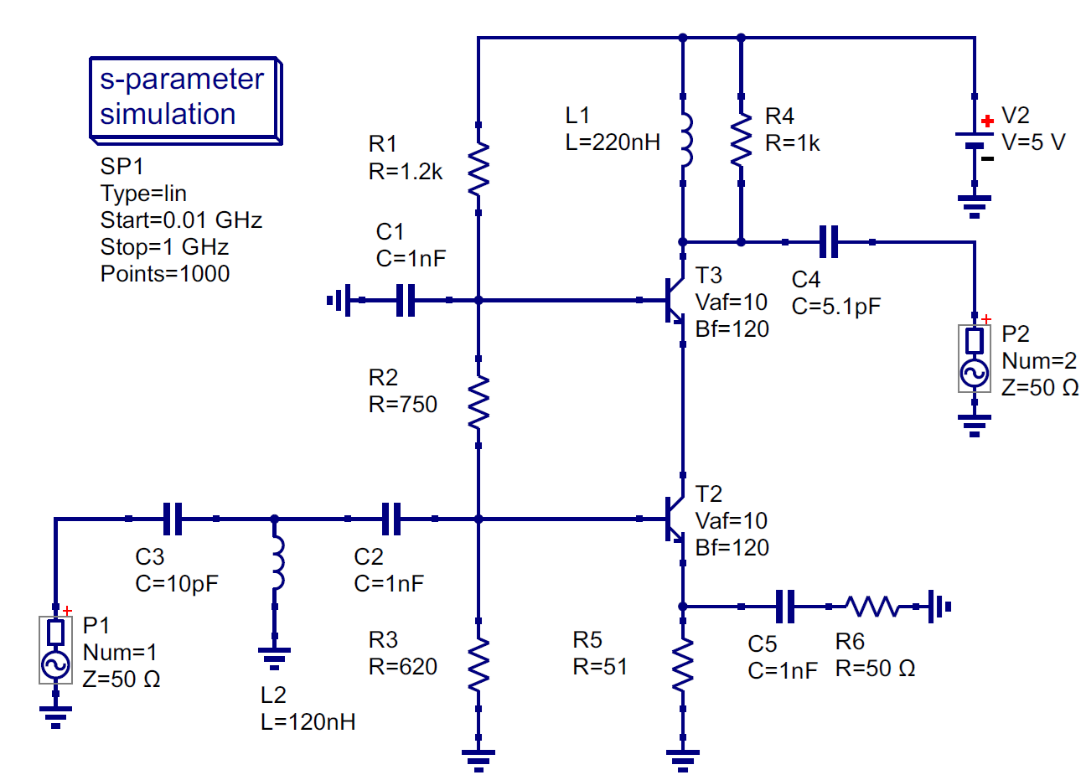
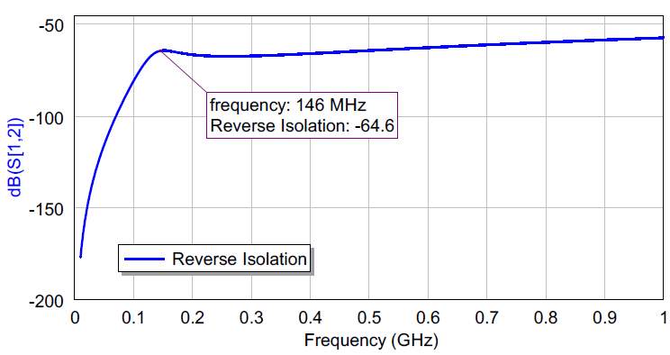
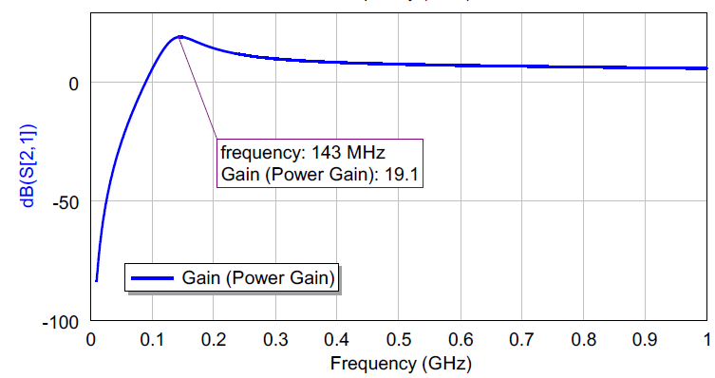
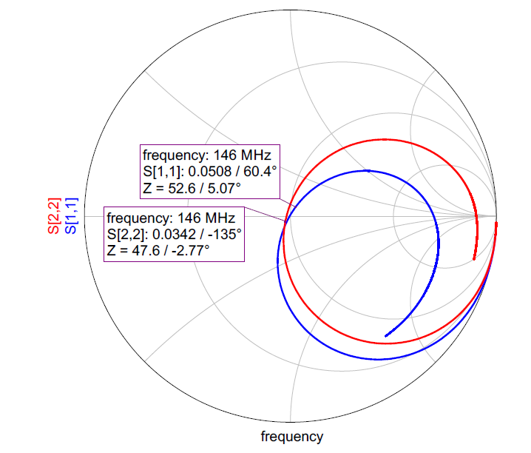
ETAPA 2: DISEÑO
Amplificador CASCODE ( BJT 2SC3356)
Test conditions:
VCE=1.5V, ICQ=10mA @Temperature =25degC
Resultados
Además de la adaptación a 50 Ω a la entrada y la salida que se observa en la carta de Smith, una ganancia S21 aproximada de 20dB y una aislación inversa S12 del orden de los -65dB.

Slide 21
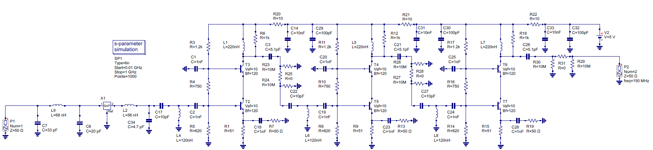
ETAPA 2: DISEÑO
Etapa amplificadora completa (LNA + 3 CASCODE)
Front-End
Atenuadores Resistivos tipo PI
Filtros pasa-bajo en VCC
Se dejaron pads de tamaño 0402 previstos para colocar resistores de valores comerciales para formar atenuadores de 3,6 y 12dB con una impedancia característica de 50ohm.
Se colocaron filtros tipo RC que proporcionan -40dB de atenuación por filtro para desacoplar VCC entre cada etapa.

Slide 22
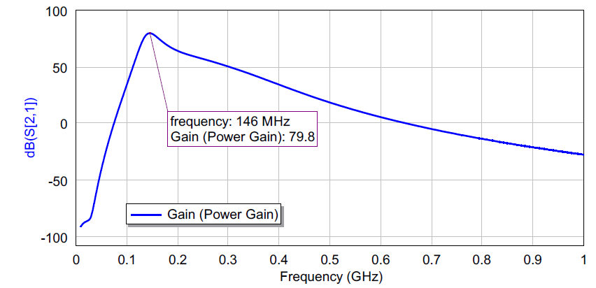
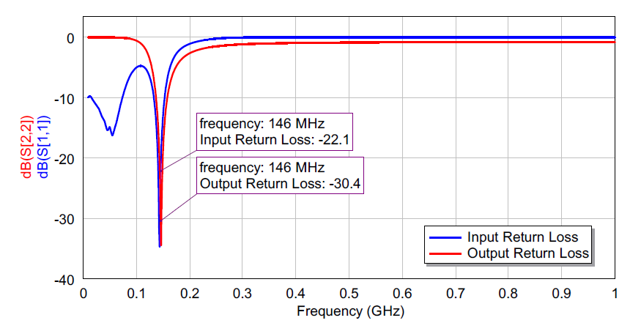
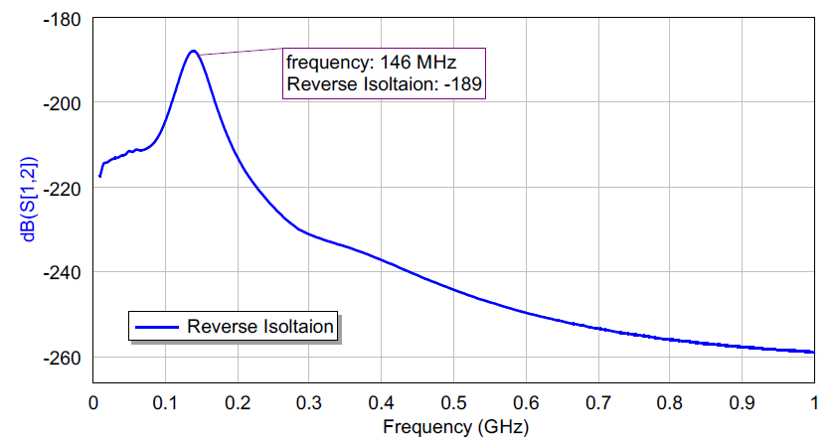
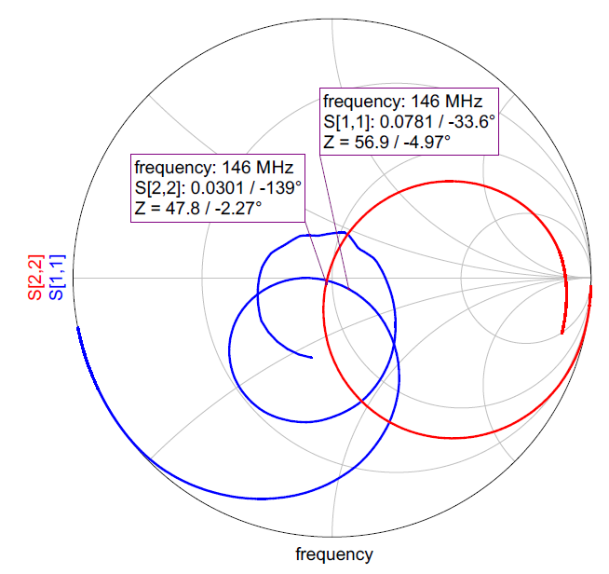
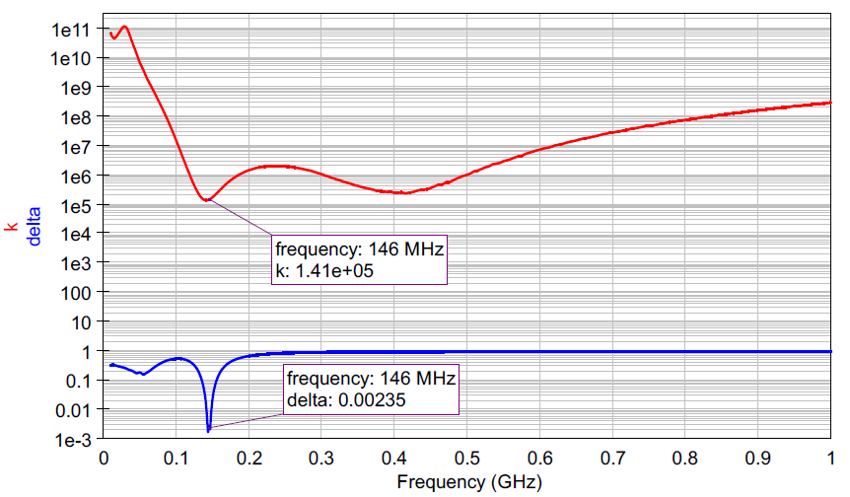
ETAPA 2: DISEÑO
Etapa amplificadora completa (LNA + 3 CASCODE)
Resultados
Además de la adaptación a 50 Ω a la entrada y la salida que se observa en la carta de Smith, una ganancia S21 aproximada de 80dB requerida y una aislación inversa S12 alta necesaria para impedir que auto-oscile. Además se verifico la estabilidad incondicional.

Slide 23
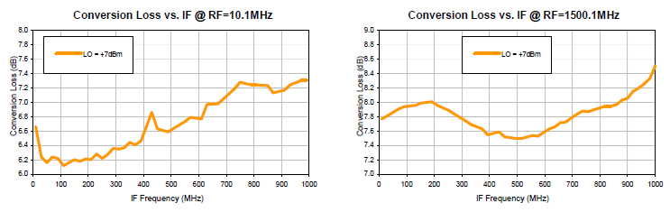
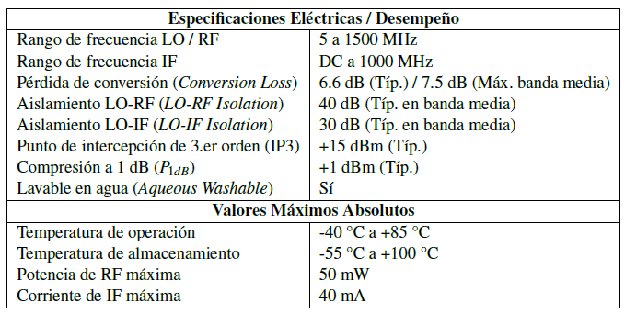
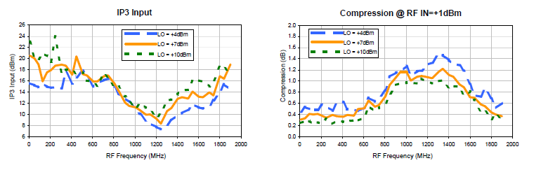
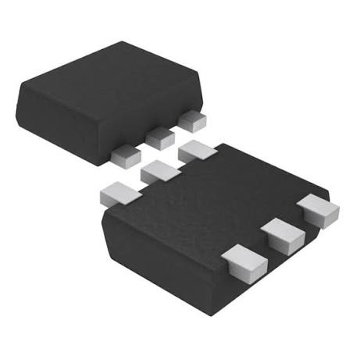
ETAPA 2: DISEÑO
Mixer (ADE-5+)
Criterios de selección de componentes
Para la selección del mixer se tuvieron en cuenta las siguientes consideraciones: debe ser un Mixer de tipo doblemente balanceado (Por los niveles requeridos de aislación entre puertos), el ancho de banda de RF,LO,IF tiene comprender la banda de VHF-UHF, baja figura de ruido, amplitud térmica, costo, nivel de potencia de LO.
Criterios de selección de componentes
Se puede calcular las perdidas de conversión tomando la RF mas cercana (10MHz), en el grafico es de aproximadamente 6.6dB
Respecto al producto de intermodulación de tercer orden (IP3) en VHF el mezclador ofrece su mejor desempeño (IP3 se ubica entre +17dBm y +18dBm.) de linealidad.
Respecto al punto de compresión inyectando +1dBm en la entrada a 146MHz, la compresión de la señal es de apenas ∼0,4dB.

Slide 24
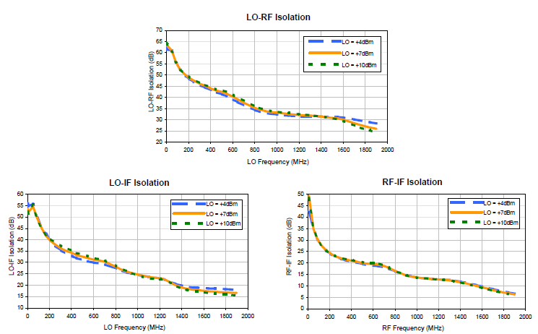
ETAPA 2: DISEÑO
Mixer (ADE-5+)
Aislación entre puertos
Otro aspecto a tener en cuenta es el nivel de aislación entre puertos, el fabricante provee una serie de curvas útiles para este propósito. El aislamiento de los mezcladores pasivos cae drásticamente a medida que sube la frecuencia (debido a las capacitancias parásitas del encapsulado y los diodos).
Dado que las frecuencias de trabajo (146MHz y 580MHz) están en la zona baja/media del rango del componente (5−1500MHz), se esta aprovechando la zona de máximo aislamiento del dispositivo.
A 580MHz en la gráfica superior, el aislamiento entre el puerto de LO y el de RF es de aproximadamente 41,5dB.
A 580MHz en la gráfica inferior izquierda, el aislamiento entre LO y FI es de aproximadamente 31,5dB.
Evaluando la gráfica inferior derecha a la frecuencia de entrada (RF = 146MHz), el aislamiento RF-IF ronda los 29dB.

Slide 25
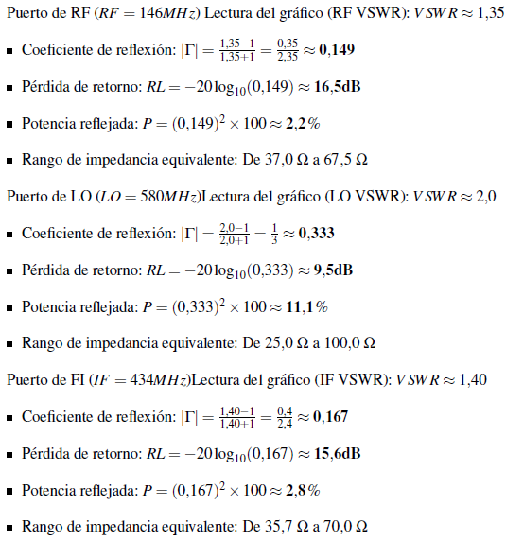
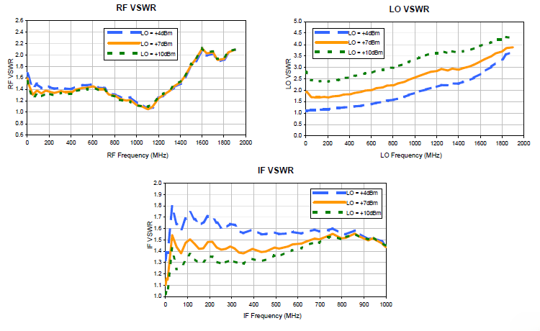
ETAPA 2: DISEÑO
Mixer (ADE-5+)
Relación de onda estacionaria (VSWR)
Por ultimo interesa ver la adaptación de impedancia del Mixer en relación al resto del circuito. El fabricante provee una serie de graficas de la relación de onda estacionara respecto de la frecuencia en los distintos puertos, esto nos permite calcular tanto la reflexión como la impedancia vista. Para un sistema con impedancia característica Z0 = 50 Ω se tiene:

Slide 26
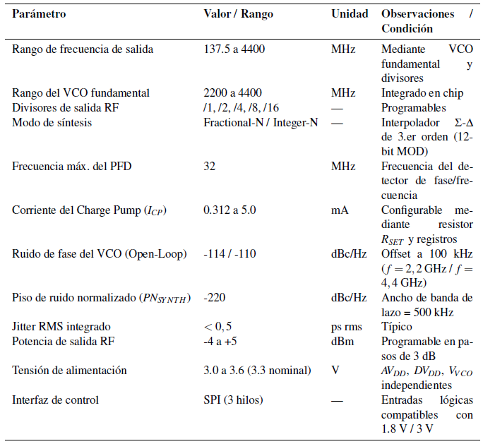
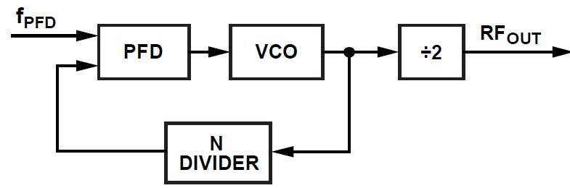
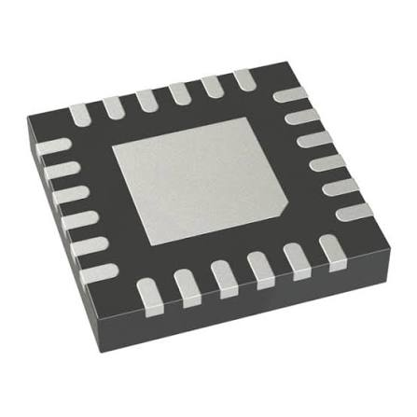
ETAPA 2: DISEÑO
Sintetizador PLL / VCO (ADF4351) @ 580 MHz
Criterios de selección de componentes
Para nuestro caso particular se tuvieron en cuenta las siguientes restricciones: Ancho de banda (debe comprender los 580MHz), bajo consumo de corriente, amplitud térmica, costo, disponibilidad, si bien no es critico el tiempo de establecimiento si es importante la pureza espectral, el ruido de fase y la generación de componentes espurias que puedan contaminar la mezcla. Además debido al tipo de Mixer seleccionado es necesaria que la potencia de salida sea de por lo menos +7dBm, si esto no se cumple las perdidas y por ende la figura de ruido aumentan considerablemente como se vio en la sección del mezclador. De lo anteriormente mencionado se concluye en utilizar un ADF4351 de Analog Device, que consiste con un PLL y un VCO integrado en un chip (reduce costos y cantidad de componentes) con las siguientes características:

Slide 27
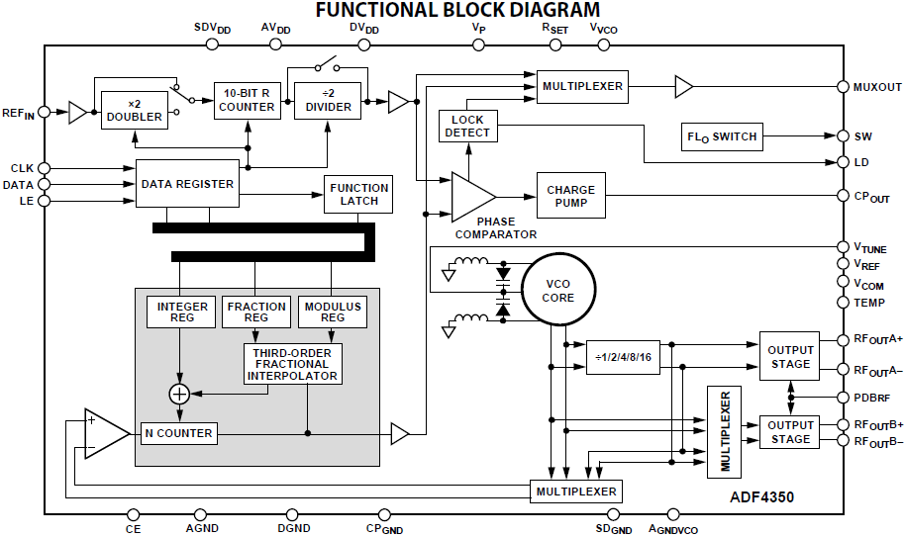
ETAPA 2: DISEÑO
Sintetizador PLL / VCO (ADF4351) @ 580 MHz
Secuencia de encendido
La secuencia de inicialización del sintetizador ADF4350/ADF4351 requiere escribir sus registros internos en orden descendente, desde el Registro 5 hasta el Registro 0. Este procedimiento garantiza que los parámetros de operación, los divisores, las corrientes de la bomba de carga y la habilitación de salidas estén plenamente definidos antes de iniciar la sintonía. La carga final del Registro 0 es determinante, ya que actúa como disparador de la calibración automática de banda del VCO y de enganche en frecuencia del lazo.

Slide 28
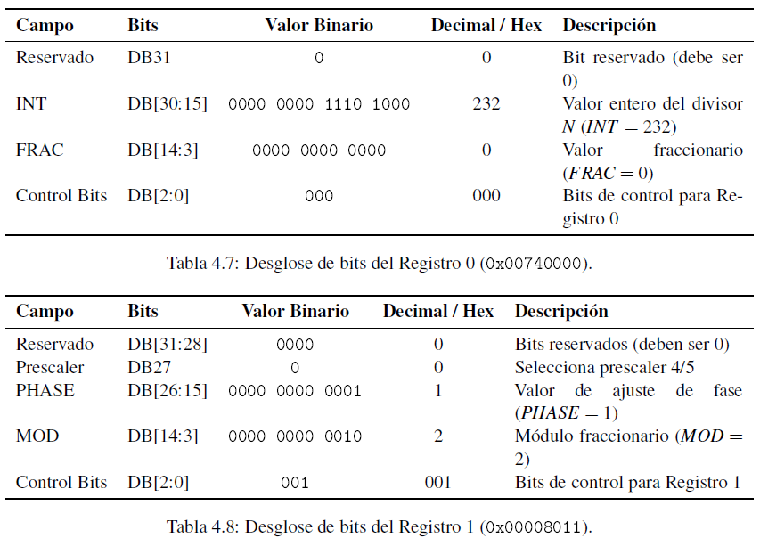
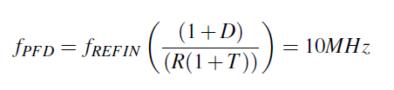
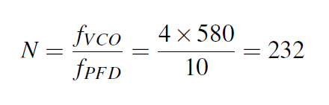
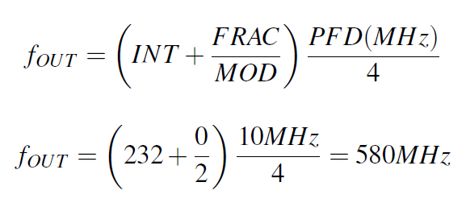
ETAPA 2: DISEÑO
Sintetizador PLL / VCO (ADF4351) Registro 0 y 1
Generación de portadora 580MHz
Dado que el VCO fundamental opera en el rango de 2200 MHz a 4400 MHz, la frecuencia de 580 MHz queda fuera de dicho rango directo. Se divide la salida del VCO por 4. Sin utilizar duplicador (D) y divisor (T) a la entrada, con contador R = 1, la frecuencia del PFD es:
Dado que N da un número entero exacto, se trabaja en modo Integer-N (INT = 232, FRAC = 0, MOD = 2), lo cual maximiza la pureza espectral y minimiza las componentes espurias.

Slide 29
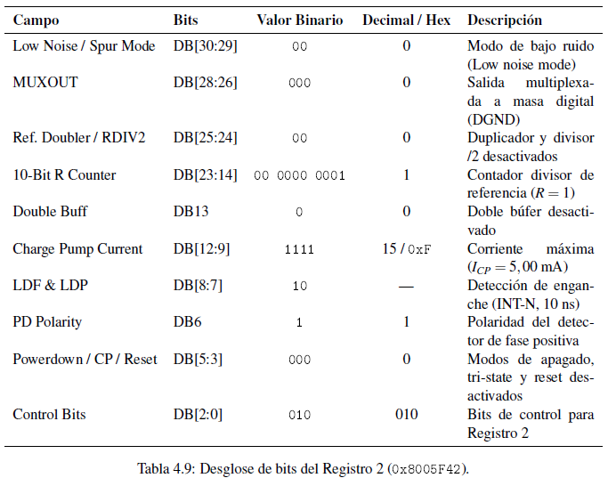

ETAPA 2: DISEÑO
Sintetizador PLL / VCO (ADF4351) Registro 2 y 3

Slide 30
ETAPA 2: DISEÑO
Sintetizador PLL / VCO (ADF4351) Registro 4 y 5

Slide 31
ETAPA 2: DISEÑO
Sintetizador PLL / VCO (ADF4351) Registro 0

Slide 32
ETAPA 2: DISEÑO
Sintetizador PLL / VCO (ADF4351) Registro 0

Slide 33
ESTÁNDARES ESPACIALES
Restricciones CDS Rev. 14.1 y PC-104
Geometría PC-104
Inhibidores de RF
Dimensiones $90 \times 96\text{ mm}$ con 4 orificios mecánicos norma.
Tres cortes físicos independientes en la línea de transmisión.
Retardo de Encendido
Baja Desgasificación
Temporizador de 45 minutos previo a la emisión tras despliegue.
Materiales aptos para vacío ($TML \le 1.0\%$, $CVCM \le 0.1\%$).

Slide 34

DISEÑO DE CIRCUITO IMPRESO
Stack-Up de 4 Capas (JLC04161H-7628)
Capa TOP (RF & Señal)
Líneas microstrip de impedancia controlada a $50\,\Omega$ con via stitching.
Capa IN1 (Masa GND Continua)
Plano de retorno sin ranuras para evitar radiación inductiva.
Capa IN2 (VCC) & BOTTOM (Digital)
Distribución de potencia limpia e interfaz SPI/Microcontrolador.

Slide 35
CONCLUSIONES Y CIERRE
¡Muchas Gracias por su Atención!
¿Preguntas o comentarios sobre el proyecto?
SUSTENTANTE
INSTITUCIÓN
Mariano Campos
FCEFyN · UNC

Slide 36



Image Sources
https://tensortech.co/images/upload/material/68dba337-9da8-4556-8014-4b46c0a80ac8.webp
Source: tensortech.co
https://i.ebayimg.com/images/g/kM8AAOSwdctj41qi/s-l1200.jpg
Source: www.ebay.com
https://tigersats.princeton.edu/sites/g/files/toruqf3446/files/styles/freeform_750w/public/2023-08/EyeStar%20Board.JPG?itok=Nkgm1qJs
Source: tigersats.princeton.edu

